Slide 1
听涛——百度贴吧舆情监控工具设计方案
开源项目与社区的数据洞察工具与可视化作品
队长：田朴序
队员：刘宇轩

Slide 2
目录
背景洞察：数字时代的声誉管理挑战
解决方案：精准、智能、合规的监控工具
01
02
CONTENTS
系统架构：技术实现方案
创新亮点：合规性、智能化与开源内核
03
04
规划与展望：商业潜力
总结
05
06

Slide 3
背景洞察：数字时代的声誉管理挑战
01

Slide 4

核心痛点
企业/实体声誉易受冲击
在去中心化的社交媒体时代，百度贴吧等平台具有匿名性、圈子化特点，企业或实体的声誉极易在此类平台受到快速冲击，面临诸多不确定性。

Slide 5



具体挑战
收集低效
目前依赖人工搜索和浏览的方式，难以对海量、非结构化的数据进行全天候覆盖和有效汇总，从而影响对舆情的全面了解。
发现滞后
分析表面
负面口碑、虚假信息或客户集中吐槽往往在特定贴吧发酵后，企业才会察觉，这使得企业错过最佳应对时机，可能导致问题进一步恶化。
传统分析仅能统计数量，缺乏对情绪倾向、话题演变、核心诉求的深度语义理解，无法为企业提供更有价值的决策参考。

Slide 6
解决方案：精准、智能、合规的监控工具
02

Slide 7

解决方案：精准、智能、合规的监控工具
产品定位
“听涛”是一款为企业及各类实体打造的，专注于百度贴吧的开源、可自部署的舆情监控与数据分析工具，能满足用户对贴吧舆情监控的需求。
核心功能
舆论搜索可在百度贴吧获取用户输入关键词相关信息；深度洞察利用大模型区分不同类型舆情；辅助决策生成可视化报告，支撑公关策略。

Slide 8
系统架构：技术实现方案
03

Slide 9

系统架构：开源技术栈驱动的实现路径
采集模块
基于爬虫集群进行数据采集，重点强调严格遵循合规规则，确保在合法合规的前提下获取百度贴吧的相关舆情数据。
处理与分析模块
包括数据清洗与标准化，核心分析引擎集成大模型 API（如 DeepSeek）与微调的领域分类模型，实现情感分析、主题聚类、实体识别等功能。

Slide 10

采集模块
基于爬虫集群
本平台的采集模块依靠爬虫集群来开展工作，通过其高效的抓取能力，可以广泛收集目标数据。同时，严格遵循合规规则，确保在合法框架内进行数据采集工作。

Slide 11
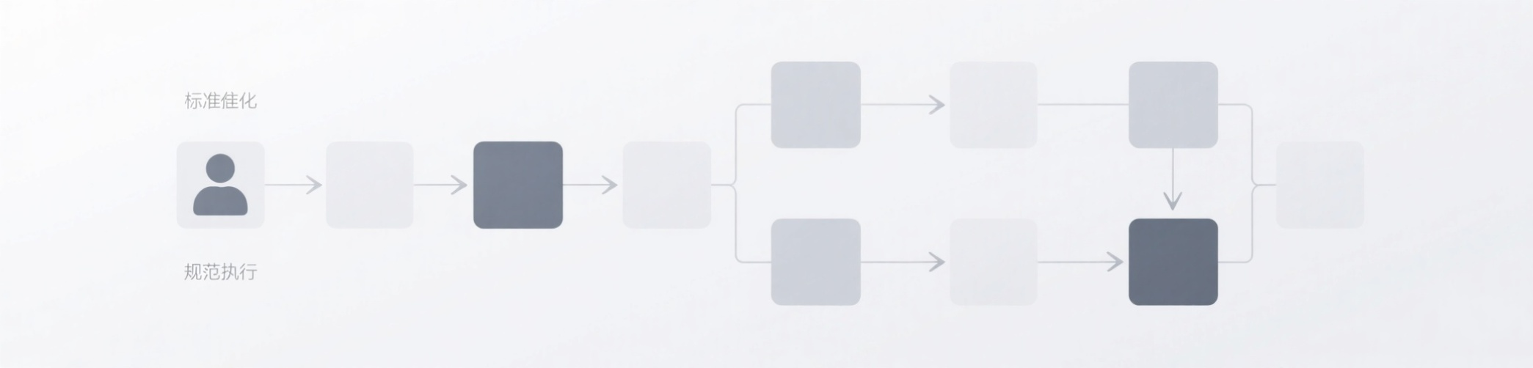
处理与分析模块
数据清洗与标准化
核心分析引擎
在处理与分析模块中，数据清洗与标准化是首要工作。这一环节将对采集来的数据进行初步整理和规范，去除无用信息，使数据格式统一，以便后续能更高效地进行深入分析。
核心分析引擎集成了大模型API（如DeepSeek）与微调的领域分类模型，它能够对处理后的数据开展情感分析、主题聚类等操作，为用户实现深度分析奠定基础。

Slide 12
创新亮点：合规性、智能化与开源内核
04

Slide 13

创新亮点：合规性、智能化与开源内核
合规性
“听涛”在数据采集等各环节严格遵循合规规则，保障数据获取和使用的合法性，为用户提供合规的舆情监控服务。
智能化
借助大模型 API 与微调的领域分类模型，实现对舆情数据的深度分析，如情感分析、主题聚类等，具备高度的智能化。
开源内核
平台核心代码开源，这不仅降低了使用门槛，还方便用户根据自身需求进行定制和二次开发。

Slide 14


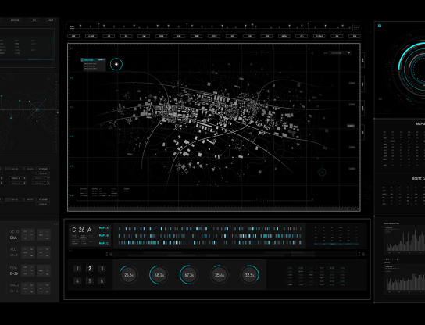
核心功能
舆论搜索
深度洞察
辅助决策
该平台可在百度贴吧上获取用户输入关键词相关信息，通过这一功能，企业能及时了解与自身相关的舆论动态，为后续的舆情分析和决策提供基础数据支持。
利用大模型理解上下文，平台能够区分普通抱怨、严重投诉或有组织的黑公关，让用户准确把握舆情的性质和严重程度，以便采取针对性的应对措施。
平台生成可视化报告，揭示舆情传播路径、关键影响者和公众情绪变化，为用户的公关策略提供有力支撑，帮助用户做出更科学、合理的决策。

Slide 15
规划与展望：商业潜力
05

Slide 16

市场机会
缺乏监控工具
市场上目前缺乏轻量、灵活、高性价比且高度合规的中文社交媒体监控工具，该工具有望填补这一空白，满足市场需求。

Slide 17


商业与社会价值展望
商业路径
社会价值
本工具的商业路径是采用核心代码开源的方式，同时为用户提供商业支持与高级特性定制服务。这既能吸引开发者加入，又能满足不同企业多样化、个性化的需求。
该工具的社会价值显著，它能助力企业更好地倾听用户在百度贴吧上的声音，有助于企业针对性地改善自身产品与服务，推动形成更健康、有序的商业数字环境。

Slide 18
总结
06

Slide 19



项目重申
开源项目与社区的数据洞察工具与可视化作品
以开源精神构建
以合规安全为基石
以智能分析为核心
“听涛”工具秉持开源精神构建，开源特性使其具有开放性和灵活性，便于用户根据自身需求进行定制和扩展，能更好地适应不同场景的舆情监控需求。
该工具将合规安全作为基石，在数据采集和处理过程中严格遵循规则，保障数据的合法性和安全性，让用户在使用过程中无后顾之忧。
“听涛”以智能分析为核心，利用大模型理解上下文，实现深度语义分析，能区分不同类型的舆情，为用户提供精准的洞察和决策支持。

Slide 20
谢谢
THE END

